Slide 1

GeoRust Gruppo 8
Samuele Accio
Raul Oppezzo
Stefano Tallone
Giulio Titonel

Slide 2
Introduzione a GeoRust
Progetto
Client
Applicazione client/server per gestire geolocalizzazione e comunicazione di una flotta di veicoli
Ogni client simula un veicolo: legge un percorso e invia la posizione ogni 30 secondi
Server
Stack tecnologico
Il server autentica gli utenti, analizza il movimento e gestisce i messaggi
Tutto scritto in Rust; Tokio coordina le attività concorrenti su entrambi i lati
GeoRust – Gruppo 8
2

Slide 3
Requisiti
Registrazione sicura | Account e password, hash Argon2 con salt casuale
Posizione ogni 30 secondi | Il client invia coordinate lette da un percorso CSV
Stati utente | Disconnected · Moving · Still, con soglia di 3 minuti
Analisi del movimento | Distanza, tempo di moto e di pausa, velocità media
Messaggistica | Messaggi diretti e broadcast tra server e client
Monitoraggio CPU | Log del consumo del processo ogni 120 secondi
GeoRust – Gruppo 8
3

Slide 4
Un workspace, tre crate
common
client
server
Libreria con tipi condivisi:
Messaggi
Stati
Coordinate
Autenticazione via REST
Lettura e validazione percorsi CSV
Simulazione temporale del movimento
Interfaccia testuale (Ratatui)
API REST + endpoint WebSocket
Macchina a stati e statistiche
Persistenza SQLite (SQLx)
Console admin (Ratatui)
GeoRust – Gruppo 8
4

Slide 5
Due fasi di comunicazione
1.
REST
2.
WebSocket
POST/register – crea l’utente, password come hash Argon2
POST/login – verifica le credenziali
Il server genera un token e lo restituisce al client
Dopo la registrazione, il login parte automaticamente
GET/ws con il token nell’header Authorization: Bearer
Connessione persistente e bidirezionale
Trasporta posizioni, messaggi ed esiti del tragitto
Messaggi tipizzati in common, serializzati in JSON
GeoRust – Gruppo 8
5

Slide 6

Simulazione del movimento
00:00 – StartTrip
Simulazione del movimento tramite file CSV. Colonne: time, latitude, longitude
Il primo punto ha tempo 00:00, ogni successivo è a +30s esatti
Coordinate ripetute e consecutive rappresentano una sosta
Il client valida l’intero percorso prima di partire; il server verifica nuovamente I tempi ricevuti
Nel client, è stata aggiunta la possibilità di accelerare il tempo di simulazione. I tempi logici restano invariati
00:30 – posizione
01:00 – posizione
…
fine – TripCompleted

Slide 7
La macchina a stati del tragitto
1° punto (t = 0)
coordinata cambia
Disconnected
Still
Moving
ferma ≥ 3 minuti
Still, coordinata invariata → resta Still, +30s al tempo di pausa
Still, coordinata cambia → passa a Moving, +30s al tempo di movimento
Moving, ferma per meno di 3 minuti → il tempo resta "in sospeso"
Moving, ferma per almeno 3 minuti → passa a Still, l'intero periodo va in pausa
GeoRust – Gruppo 8
7

Slide 8
Il modello dati in SQLite
users | Identificativo, username, hash della password e colonna current_state.
trips | Utente, data del tragitto, distanza totale, secondi di movimento e secondi di pausa.
trips_point | Indice del punto, tempo logico e coordinate associate a un tragitto.
messages | Mittente, destinatario, tipo, contenuto, data di creazione e stato di lettura del messaggio
Al termine di un tragitto, dati aggregati e punti vengono salvati in un'unica transazione: tutto o niente, nessun tragitto parziale nel database.
Dopo un salvataggio riuscito il tragitto viene rimosso dalla memoria. I punti restano disponibili nel database per una futura ricostruzione del percorso, anche se l’attuale console amministrativa utilizza soltanto i valori aggregati presenti in trips. Un tragitto interrotto senza il messaggio di completamento viene invece eliminato dalla memoria senza essere salvato.
GeoRust – Gruppo 8
8

Slide 9
Analisi del movimento
La console amministrativa permette di interrogare le statistiche di uno specifico utente per il giorno, la settimana o il mese corrente. Gli intervalli sono determinati a partire dalla data UTC del server: per la settimana viene considerato come inizio il lunedì, mentre per il mese viene utilizzato il primo giorno. Le query sommano la distanza, il tempo di movimento e il tempo di pausa dei tragitti compresi nel periodo selezionato.
La velocità media viene calcolata dividendo la distanza complessiva per il solo tempo trascorso in movimento e convertendo il risultato in chilometri orari. Le pause non entrano quindi nel denominatore; se non è presente alcun tempo di movimento, il valore restituito è zero.
Le query vengono fatte sulla tabella trips, che contiene già i dati in forma aggregata. Il calcolo dei dati in forma aggregata, quali distanza totale, tempo in movimento e tempo in pausa avviene in corrispondenza del completamento di un tragitto da parte del client
GeoRust – Gruppo 8
9

Slide 10
Canali Tokio per la comunicazione
Ogni connessione WebSocket ha un canale mpsc dedicato (messaggi diretti)
Un canale broadcast condiviso raggiunge tutti gli utenti connessi
tokio::select! ascolta contemporaneamente socket, canale diretto e broadcast
Tutti i messaggi sono persistiti in SQLite, con stato di lettura
Messaggi diretti pendenti recapitati alla riconnessione; i broadcast non vengono ripetuti
GeoRust – Gruppo 8
10

Slide 11
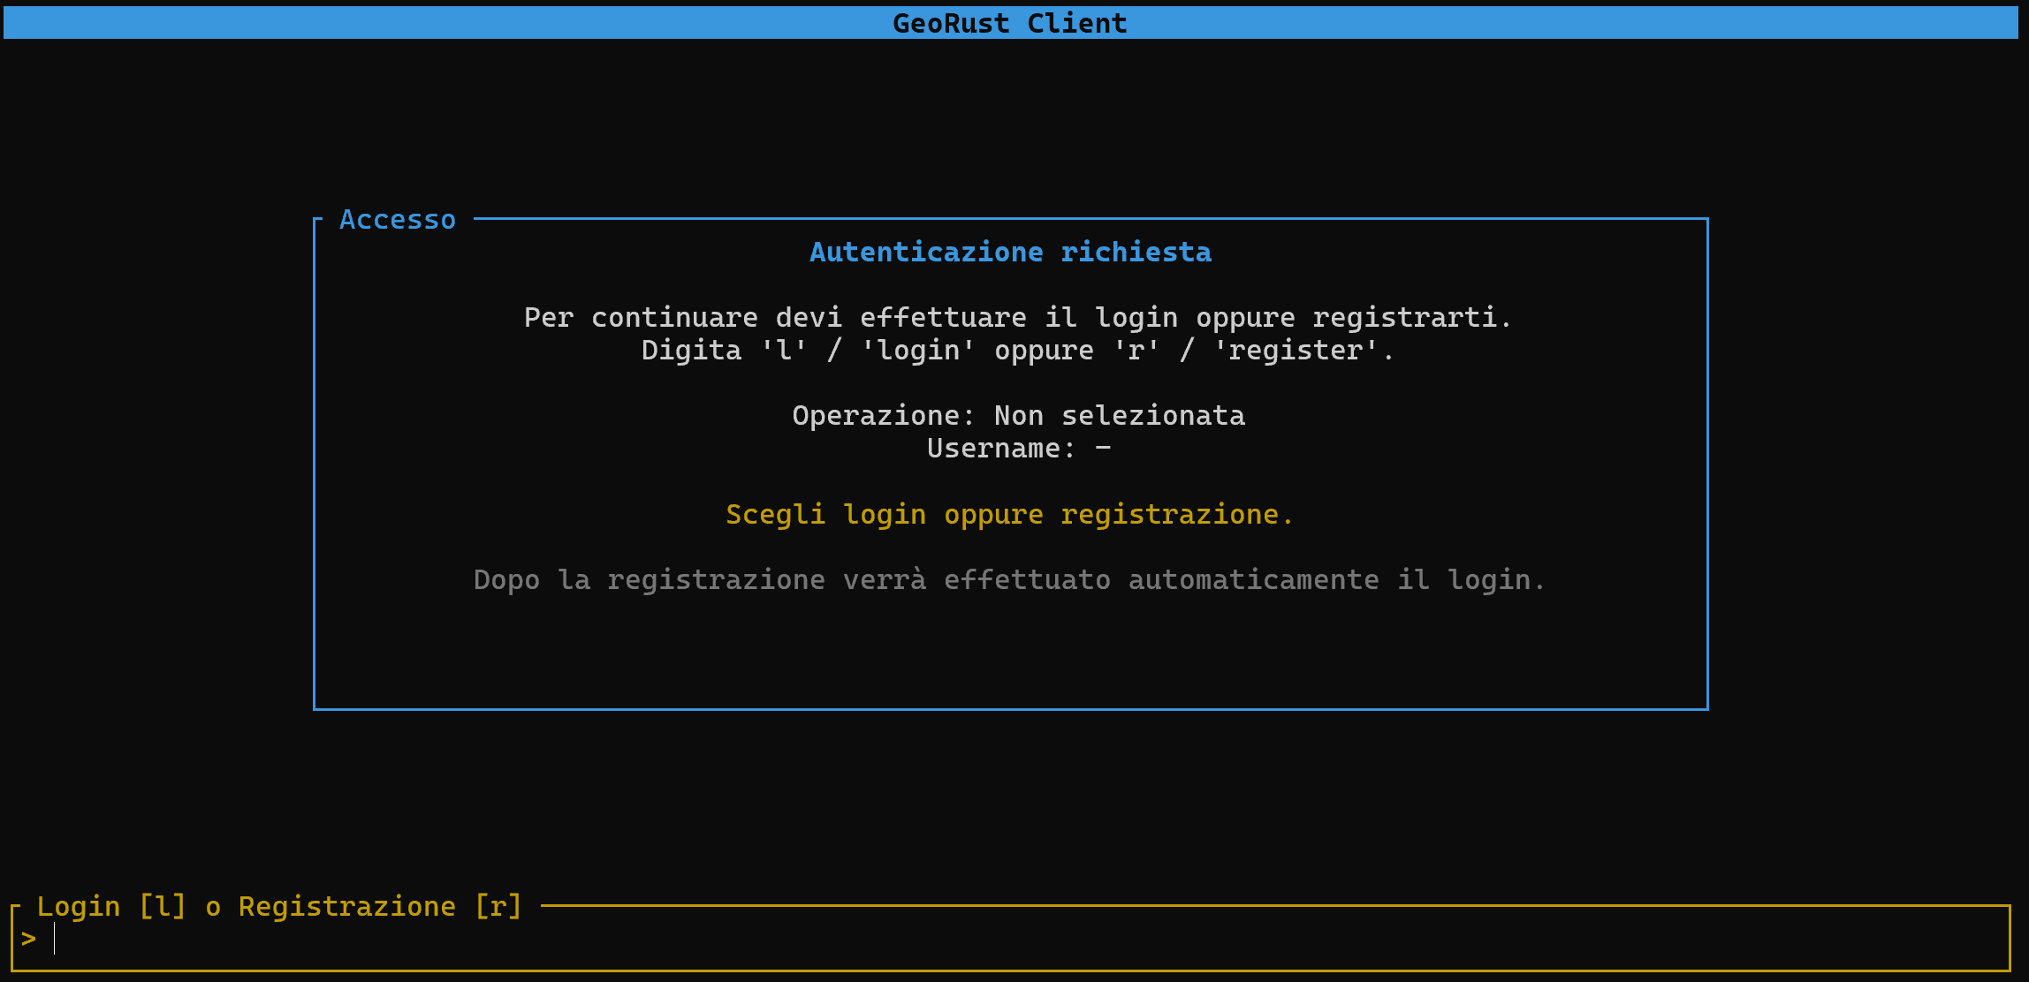
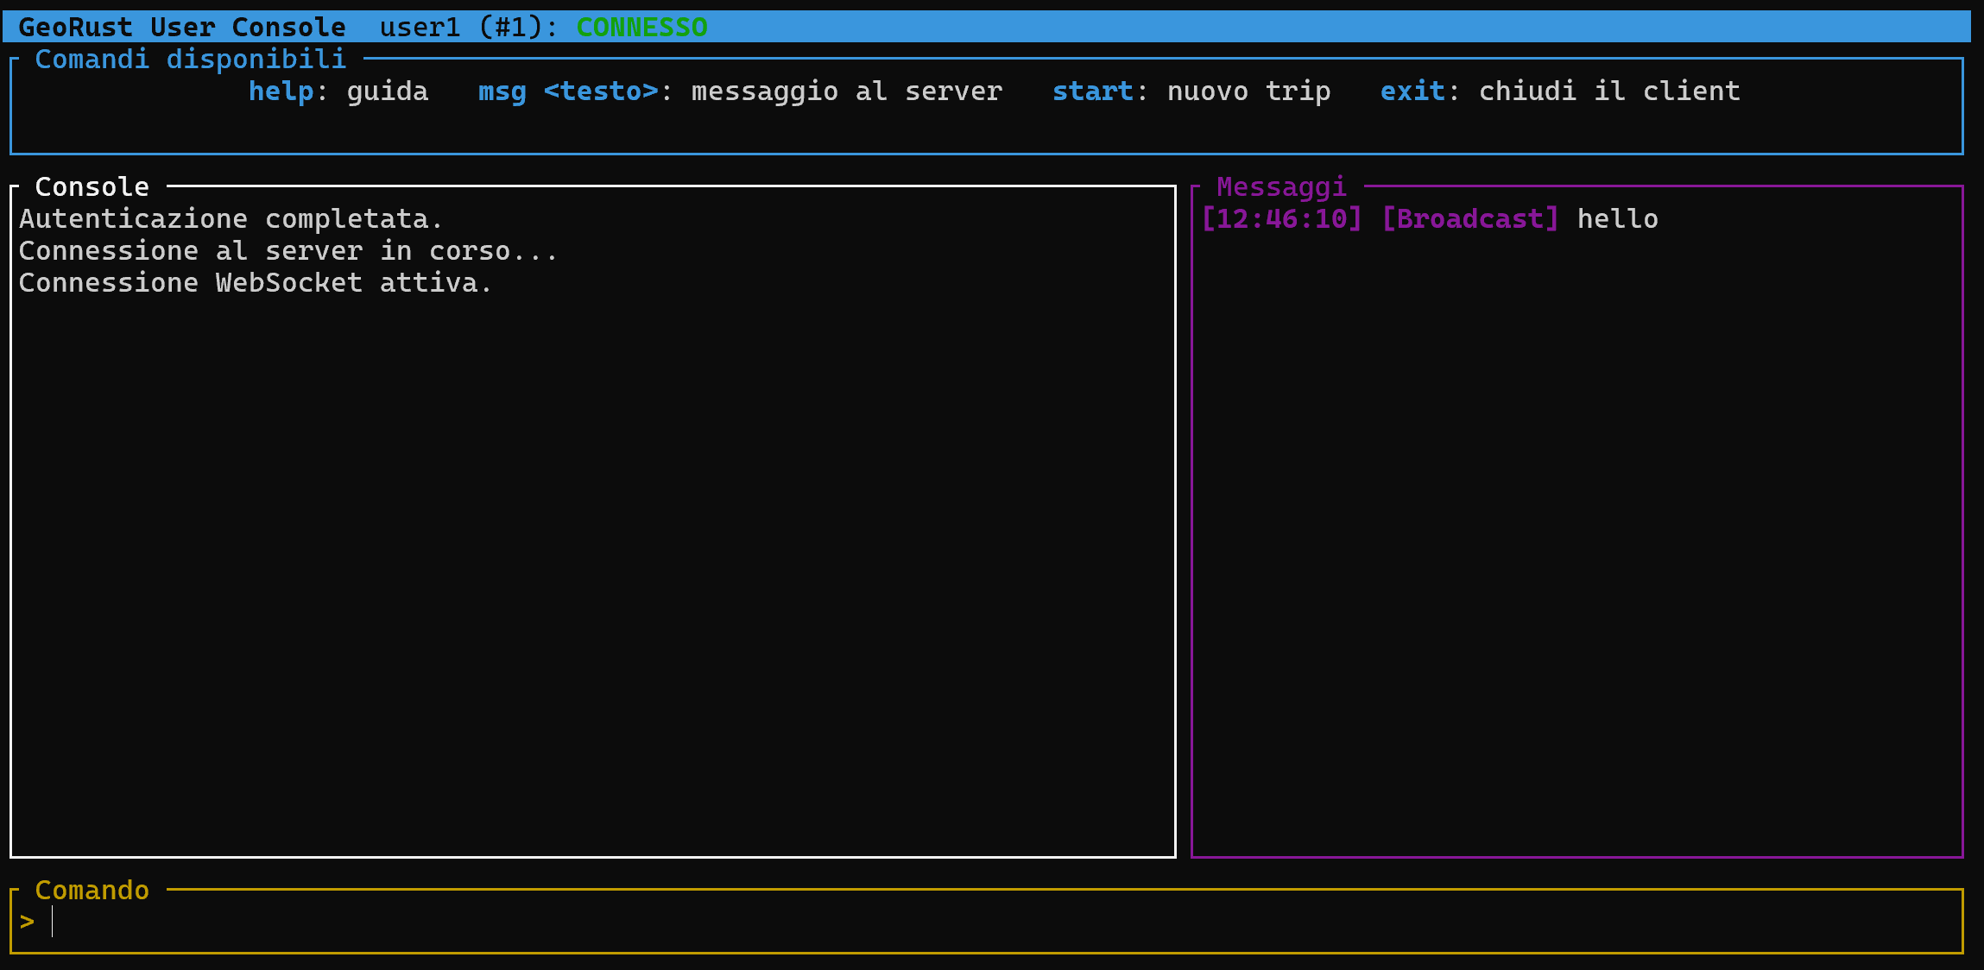
Comandi testuali con Ratatui
Client
GeoRust – Gruppo 8
11

Slide 12
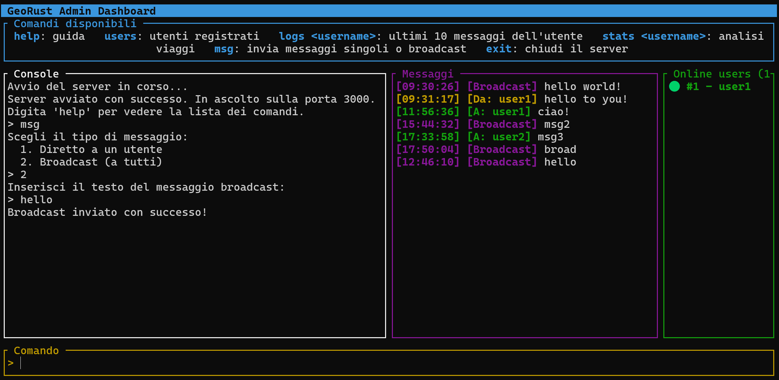
Comandi testuali con Ratatui
Server
GeoRust – Gruppo 8
12

Slide 13
Test e CI multiplatform
Test automatici distribuiti nei tre crate per verificare soprattutto le parti che contengono regole applicative.
Pipeline GitHub Actions su windows-latest e ubuntu-latest
Cache delle dipendenze e della cartella target per build più rapide
Non sono presenti test di integrazione che avviano realmente server e client come processi separati. Le interazioni complete, come la riconnessione, il rifiuto delle connessioni duplicate e la consegna dei messaggi tra più client, richiedono quindi anche una verifica manuale.
GeoRust – Gruppo 8
13

Slide 14
CPU log e dimensioni
Task dedicato: ogni 120s legge l'uso CPU del processo via sysinfo
Log in logs/cpu_usage_log.txt: PID, % istantanea, uptime, stima cumulativa
La stima cumulativa NON è un valore esatto del sistema operativo
Operazioni di rete e DB asincrone: una connessione in attesa non blocca le altre
Pool SQLite fino a 50 connessioni; canali interni a capacità limitata
3,4 MB
client.exe
6,5 MB
server.exe
GeoRust – Gruppo 8
14

Slide 15
Grazie!
GeoRust – Gruppo 8
Samuele Accio – Raul Oppezzo – Stefano Tallone – Giulio Titonel

